Slide 1
Derivata in un punto Risposte e commenti all’attività

Slide 2
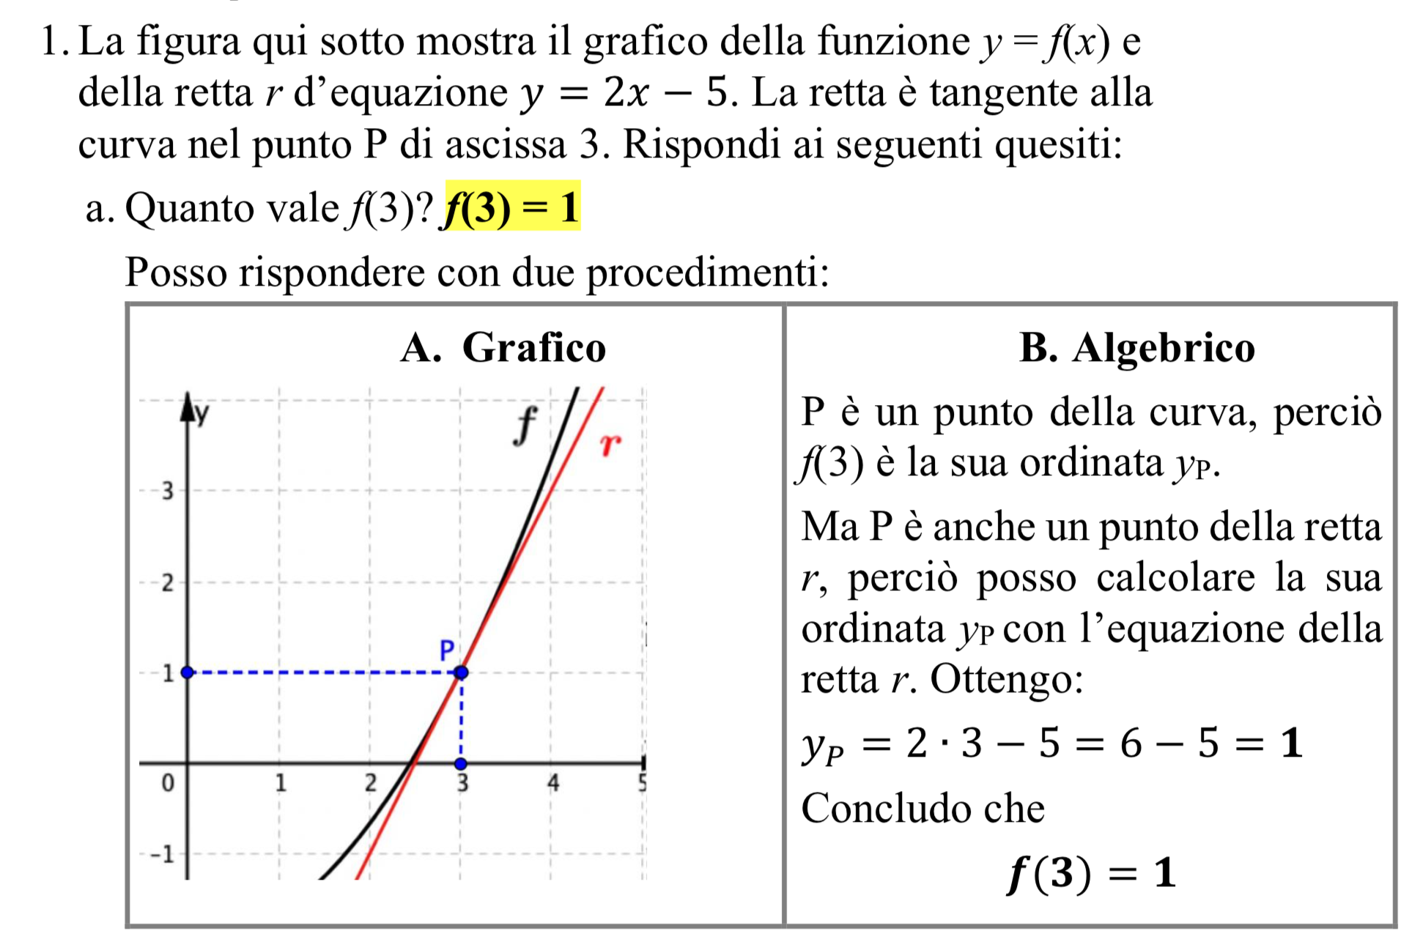
Quesito 1a

Slide 3
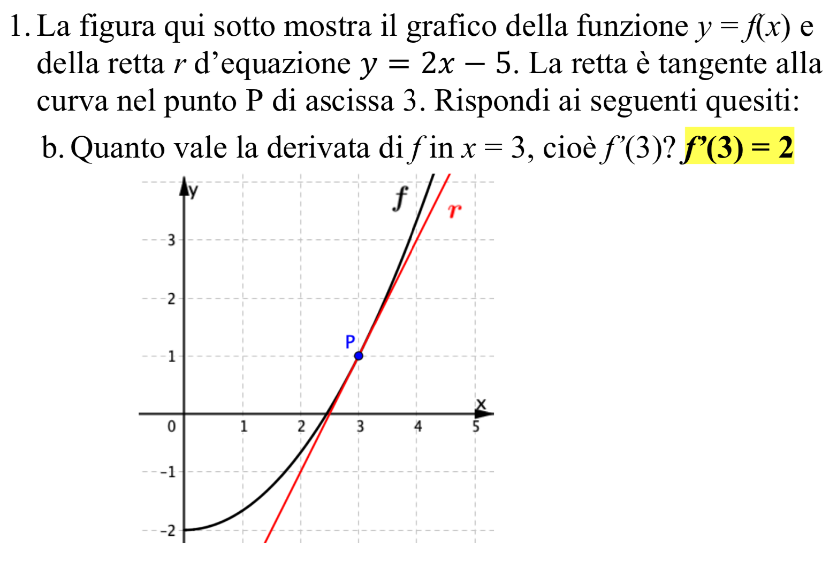
Quesito 1b
La tangente r ha equazione
$y = 2x − 5$
e quindi pendenza 2.
f’(3) indica la pendenza della tangente alla curva nel punto P. Concludo che
f’(3) = 2

Slide 4
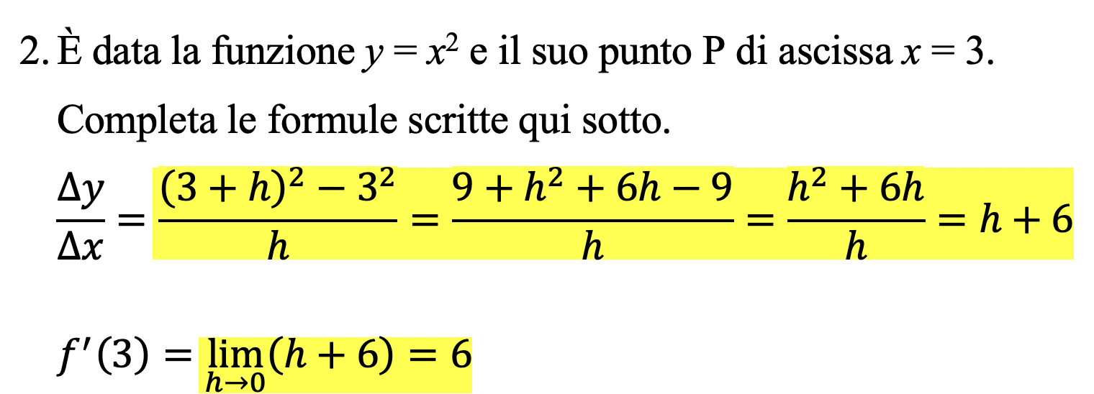
Quesito 2

Slide 5
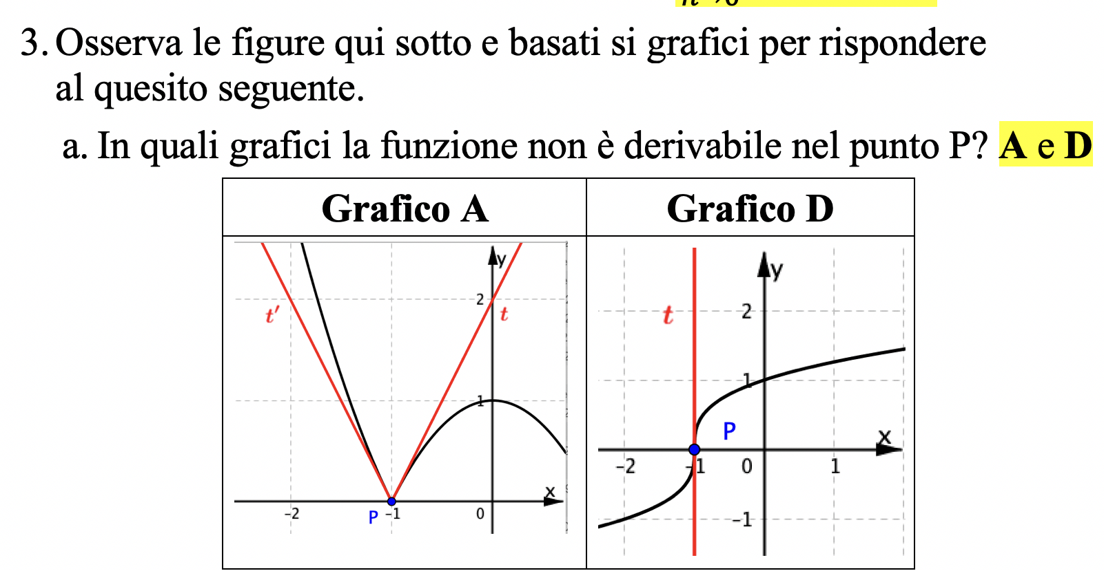
Quesito 3a
Nel punto P la curva ha due tangenti: t a destra e t’ a sinistra di P
La tangente nel punto P è parallela all’asse y, perciò non ha pendenza.

Slide 6
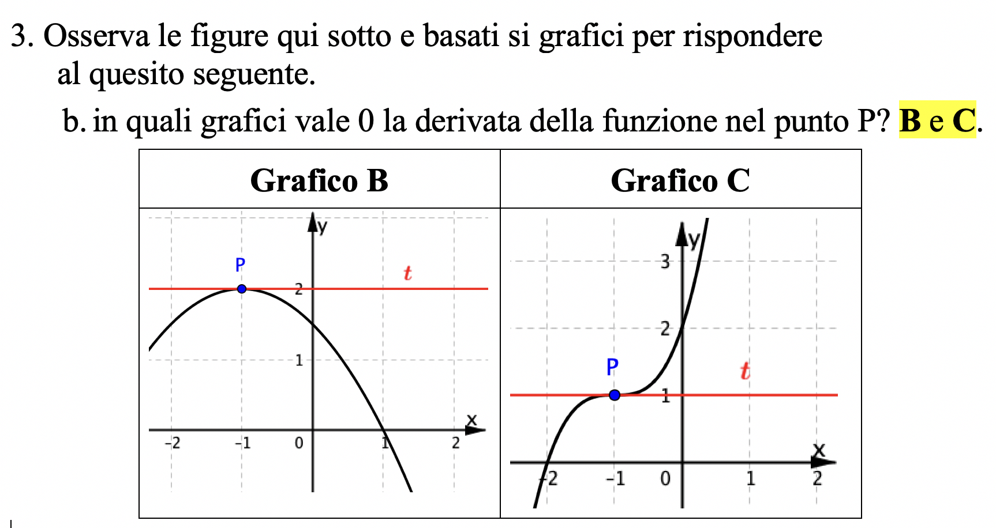
Quesito 3b
La tangente nel punto P è parallela all’asse x, che ha pendenza zero.

